Slide 1
Wolontariat
Dlaczego warto się zaangażować?

Slide 2
Z sercem na dłoni - wolontariat
https://www.youtube.com/watch?v=rGrNwvEH_lQ

Slide 3
Czym jest wolontariat?
https://www.youtube.com/watch?v=pjqU4mTkRrs

Slide 4
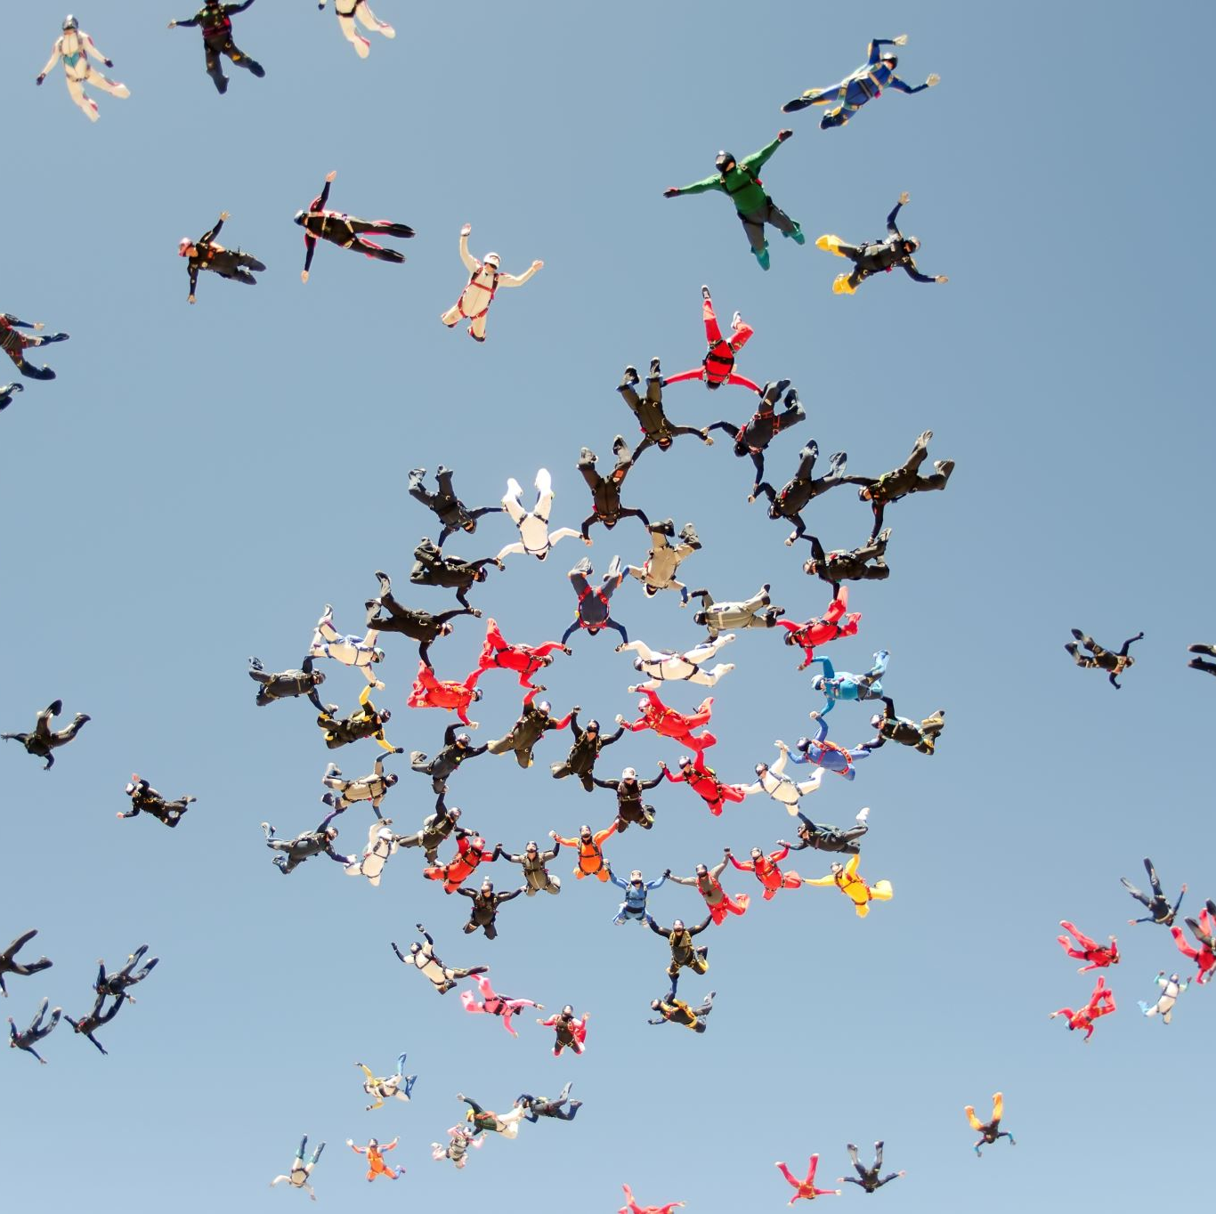
Dlaczego warto zaangażować się w pomaganie innym?
Wolontariat i charytatywność to działania, które przynoszą niezwykle duży pożytek społeczny i są realną pomocą dla osób w potrzebie. Jeśli jeszcze nie mieliście okazji zaangażować się w podobne projekty, to zdecydowanie warto dowiedzieć się więcej na ten temat.

Slide 5
Dobro wraca
Wiele osób, które aktywnie pomagają innym, wyznaje zasadę, według której dobro powraca do osoby, która je od siebie dała. W zasadzie to na tej regule opiera się cała idea charytatywnych działań – dziś my pomagamy komuś, kto nieoczekiwanie zachorował i zbiera pieniądze na leczenie, a przyszłości, gdy podobna sytuacja może przytrafić się nam, ktoś inny okaże swoje wsparcie. Potrzebujących jest wielu, ale równie wiele jest osób, które mogą pomóc. Społeczna solidarność naprawdę się opłaca.
Pomaganie innym nie zawsze musi być kosztowne. Nie trzeba być bogatym filantropem, by zrobić dla innych coś dobrego. Czasami wystarczy kilka złotych i poinformowanie o zbiórce swoich znajomych – jeśli każdy dorzuci kolejne złotówki, to cała kwota uzbiera się znacznie szybciej. Czasami może to być aktywny wolontariat – pomoc w hospicjum albo wspieranie osób bezdomnych i w trudnej sytuacji życiowej. Bez względu na to, na jaki model pomagania się zdecydujemy, warto robić to z głową i we współpracy ze sprawdzoną fundacją lub organizacją.

Slide 6
Pomoc materialna pomaga ludziom w trudnych sytuacjach życiowych znów stanąć na nogi
Są sytuacje, których nie sposób przewidzieć – choroba, wypadek, utrata dachu nad głową. Takie historie potrafią wyciskać łzy, a ludzie, którzy ich doświadczyli, bardzo często nie mają zapewnionych podstawowych dóbr materialnych, które pomogłyby im w powrocie do dawnego poziomu życia. Aż trudno uwierzyć, jak sprawna pralka czy lodówka potrafią odmienić realia osób skrajnie ubogich i chorych.
Pomoc materialna, która skupiona jest na przekazywaniu konkretnych produktów, jak wspomniana już pralka, jest ukierunkowana precyzyjnie na zgłaszane braki. Tego typu pomoc jest szczególnie popularyzowana w okresie świątecznym, bo wtedy znacznie więcej osób jest skłonna dorzucić się do zakupu materiałów budowlanych dla pogorzelców lub do nowego AGD dla schorowanych osób. Jednak warto zdawać sobie sprawę z faktu, że w podobne akcje można angażować się całorocznie, a nawet przekazywać własne dobra materialne innym. Przecież wówczas, gdy kupimy nowy odkurzacz, by mieć urządzenie o lepszej funkcjonalności, to stary egzemplarz nie musi kurzyć się w piwnicy. Można przekazać go potrzebującym i mieć pewność, że jeszcze się komuś przyda. Pomoc materialna w postaci rzeczowej jest też o tyle popularna i dobrze postrzegana, że minimalizuje podejrzenia nadużywania wsparcia, jakie mogłyby pojawić się w przypadku pomocy typowo finansowej.

Slide 7
Udział w zrzutkach ratuje wiele żyć i pomaga w skomplikowanym leczeniu
Niestety nie na wszystkie problemy i potrzeby pomoże wolontariat i dary rzeczowe. Są sytuacje, w których tylko pomoc finansowa będzie szansą na ratunek. Każdego dnia natykamy się na dziesiątki próśb o pomoc. Nagła choroba, wypadek, nieuleczalne wady genetyczne – to tylko kilka przykładów z całego morza potrzeb. Nowoczesne leczenie i skomplikowane operacje bywają dostępne wyłącznie w niektórych klinikach (często bardzo odległych), a cała procedura bywa niepewna i szalenie kosztowna. Wiele tych sytuacji trafia na osoby zupełnie nieprzygotowane finansowo, bo przecież mało kto dysponuje majątkiem, który pozwoliłby na wydanie setek tysięcy na operację lub leczenie. Dlatego właśnie warto dorzucać się, w miarę możliwości, do realnych i zweryfikowanych zbiórek, które są prowadzone przez oficjalne portale i fundacje – każda złotówka przybliża zbiórkę do osiągnięcia celu, a osobę w potrzebie przybliża do sukcesywnego leczenia.

Slide 8
Cenna pomoc w charakterze wolontariusza
Bycie wolontariuszem to niezwykle trudne zadanie. Trzeba nie tylko poświęcić swój czas, a często także dojechać gdzieś za własne pieniądze, ale też trzeba wykazać się ogromną odpornością psychiczną. Wolontariat uczy empatii, zrozumienia dla potrzeb innych i czynienia dobra zupełnie bezinteresownie. Pomagać można różnym osobom – pracując w hospicjum, pomagając w opiece domowej nad niepełnosprawnymi lub nawet w schroniskach dla zwierząt, bo i one wymagają pomocy wolontariuszy. To trudne zajęcie, które jest o wiele większym wyrzeczeniem niż sprezentowanie komuś nowej pralki lub lodówki, ale za to daje ogromną satysfakcję, że zrobiło się coś dobrego własnymi siłami.
Na wolontariacie i działaniach charytatywnych opiera się pomaganie wielu osobom i organizowanie niezwykle wielu działań społecznych. Dzięki datkom i donacjom utrzymywane są infolinie dla osób w trudnych sytuacjach życiowych, organizowane są szkolenia i spotkania dla ofiar przemocy i ludzi w trudnych sytuacjach, a także zbierane są środki na leczenie, operacje i utrzymanie osób ciężko chorych. Bez wolontariatu i charytatywności znacznie więcej osób żyłoby w nędzy, a niektóre osoby chore nie miałyby szans na wyleczenie i właśnie dlatego warto pomagać i angażować się w tego typu akcje.

Slide 9
Czym jest wolontariat?
Wolontariat ? to dobrowolna, bezpłatna, świadoma praca na rzecz społeczeństwa bądź konkretnych organizacji. Wolontariuszem zostajemy na podstawie umowy wolontariackiej. Mogą to być jednorazowe akcje, jak np. zbiórka pieniędzy dla hospicjum czy zbiórka karmy dla schroniska lub wolontariat długoterminowy.
Wolontariat sam w sobie kojarzy nam się jako działanie w organizacjach, które pomagają potrzebującym, np. Szlachetna Paczka, WOŚP, hospicja, fundacje. W tym przypadku mamy do czynienia głównie z pomocą podczas zbiórek pieniędzy lub opiekowaniem się, np. starszymi osobami lub dziećmi. Istnieje jednak drugi rodzaj pracy wolontariackiej, czyli praca na rzecz danej firmy, zupełnie za darmo. Często poszukiwani są wolontariusze w przypadku organizacji różnych festiwali i imprez. Zdarza się, że firmy dają możliwość tzw. bezpłatnej praktyki, aby młody człowiek mógł sobie popracować, zobaczyć jak to wygląda, a przy okazji czegoś się nauczyć.

Slide 10
Decydując się na pracę jak wolontariusz:
Budujesz RELACJE
Stawiasz na własny ROZWÓJ
Kształtujesz swoją OSOBOWOŚĆ
Zdobywasz DOŚWIADCZENIE
Rozwijasz ZAINTERESOWANIA
Jesteś AKTYWNY SPOŁECZNIE
Dajesz POMOC sobie i innym
Poświęcasz swój CZAS
BRAK WYNAGRODZENIA

Slide 11
Praca wolontariusza
Praca wolontariusza nie jest łatwa. Musisz poświęcić swój czas i oddać siebie, bez wynagrodzenia. Jednak możesz zyskać wiele. Dzięki pracy w wolontariacie masz szansę poznać nowych ludzi, rozwinąć się pod każdym kątem, zdobyć doświadczenie, pomagać zarówno sobie, jak i innym.
Warto wziąć pod uwagę fakt, że jako młodzi ludzie mamy ograniczone pole do popisu, jeśli chodzi o zdobywanie doświadczenia zawodowego. Często barierą jest wiek, brak wyższego wykształcenia. Wolontariat jest dobrą alternatywą. Świadczy o tym, że nie boisz się wyzwań i jesteś aktywny/a poza szkołą. Wolontariat jest też dodatkowym atutem w CV, ponieważ na podstawie umowy wolontariackiej masz udokumentowaną swoją działalność, którą wręcz warto się pochwalić.

Slide 12
WIĘCEJ SZCZĘŚCIA JEST W DAWANIU
https://youtu.be/astYaZ_Vw68

Slide 13
Wolontariat
https://www.youtube.com/watch?v=QQ6FCEpXBtA

Slide 15
Co mi daje wolontariat?

Slide 16
HISTORIA WOLONTARIATU
Jednym z pierwszych ludzi, którzy pojmowali wolontariat we współczesnym znaczeniu był szwajcarski pacyfista Pierre Ceresole. W 1920 r. zorganizował on pierwszy obóz – Service Civil Volontaire – będący reakcją na wydarzenia i następstwa I wojny światowej. W obozie zebrał ochotników spośród walczących ze sobą uprzednio krajów, aby odbudować ze zniszczeń wojennych wioskę w pobliżu Verdun Warto pamiętać również o początkach wolontariatu w Stanach Zjednoczonych. Pierwsi pionierzy, przybywający do USA, aby przetrwać musieli ze sobą współpracować, budując swoje domy, miasta, polując. Tworzyli ówczesne zalążki społeczności lokalnych. Pomagali sobie i nowym napływającym osadnikom. Na ten okres właśnie datuje się początek działań wolontarystycznych za oceanem.

Slide 17
HISTORIA WOLONTARIATU
Po II wojnie światowej powstało wiele inicjatyw i organizacji międzynarodowych, promujących wolontariat. Jedną z nich jest UNESCO, które powołało do życia instytucję mającą ułatwić współpracę i koordynację organizacji wolontariackich CCIVS (Coordinating Committee for International Voluntary Service), zrzeszającą obecnie ok. 140 organizacji. W stosunku do idei pierwotnych Ceresola, pole działalności tych organizacji znacznie się rozszerzyło. Powstanie Unii Europejskiej również miało wpływ na organizację ruchu wolontarystycznego na Starym Kontynencie. Narodowe instytucje wolontariatu zrzeszają się w sieci współpracy, opracowują wspólne programy działania, prowadzą politykę promocji i rozwijania pracy ochotniczej. Nie sposób jest jednoznacznie wskazać tej jedynej i najważniejszej instytucji wolontariatu.

